Slide 1
《微型计算机原理与接口技术》
第6版
第5章 存储器

Slide 2
本章主要内容：
§ 5.1 存储器分类
§ 5.2 随机存取存储器RAM
§ 5.3 只读存储器ROM
§ 5.4 存储器与CPU的连接
§ 5.5 高速缓冲存储器*
*供选用

Slide 3
第5章 存储器 §5.1 存储器分类

Slide 4
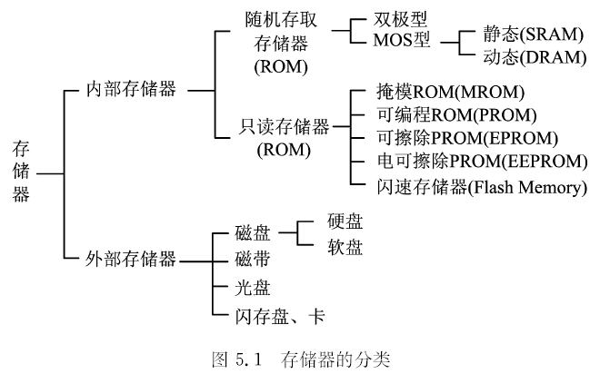
按地位
和
作用分
存储器的分类

Slide 5
其它分类方法：
按存储介质分类
半导体存储器、磁表面存储器、光表面存储器等
按存储信息的可保存性分类
易失性存储器（Volatile Memory）
非易失性存储器 (Non Volatile Memory)
按在计算机中的作用分类
主存储器、辅助存储器、高速缓冲存储器

Slide 6
§5.1 存储器分类
5.1.1 内部存储器
5.1.2 外部存储器
5.1.3 存储器的性能指标

Slide 7
5.1.1 内部存储器
位于主机内部，简称内存或主存，存放系统软件和正执行的程序和使用的数据，CPU可直接访问内存。
为与CPU速度匹配，内存采用速度较快的半导体存储器。
按照数据保存方法和读写过程，半导体存储器可分成RAM和ROM两大类。

Slide 8
1. RAM 随机存取存储器 Random Access Memory
可随机写入和读出，访问速度快，但断电后内容会全部丢失，即具有易失性。
1）SRAM（Static RAM，静态RAM）
用两个双极型晶体管或基于6个MOS场效应管的双稳态电路构成基本存储单元，电路结构复杂，集成度较低，功耗也大，但存取速度很快，访问时间可小于10ns。
不适合做容量很大的内存，主要用作高速缓存（Cache），并用于网络服务器、路由器和交换机等高速网络设施上。

Slide 9
2）DRAM（Dynamic RAM，动态RAM）
用MOS开关管控制电容的充放电来存储信息，电路简单，但存取速度慢，电容上存储的信息会丢失，需要刷新。
容量大，价格便宜，PC机上的内存都采用DRAM，而且做成内存条，便于扩充内存容量。
此外，还被用在其它需要大量存储的场合，如激光打印机、高清晰数字电视等。

Slide 10
3）PSRAM（Pseudo SRAM，伪SRAM）
手持式电子设备的电路板面积很小，并用电池供电，希望存储器芯片兼有SRAM和DRAM的特点，电路简洁又省电。
采用简化接口电路的DRAM，改用自刷新（Self-refresh）方案，电路与SRAM兼容，形成了一种伪SRAM，也称PSDRAM。例如Micron公司的MT45W8MW16BGX芯片。
随着手机、掌上电脑、数码相机、数字DV等的广泛使用，PSRAM正在成为一个新兴产业。

Slide 11
2. ROM 只读存储器 Read-Only Memory
存放在ROM中的内容不会因断电而丢失，它属于非易失性存储器（Nonvolatile Memory）。
计算机只能对ROM读出不能进行写入，改写要用专门的编程器（Programmer）。
ROM被广泛用于微机化仪器设计，存放断电后不应丢失的监控程序和仪器配置参数。

Slide 12
1）MROM，掩膜ROM Masked ROM
为降低成本，在制造时就采用在半导体芯片上掩膜的技术，把程序和数据直接制作进去，形成掩膜ROM产品，适合大批量生产。
缺点是制作过程中，程序和数据应十分可靠，若发现错误要修改时，必须重新制作，会造成很大浪费。

Slide 13
2）PROM，可编程ROM Programmable ROM
由一个存放二进制数的阵列构成，节点为含熔断丝的三极管或开关二极管，用熔断丝或开关的通断表示0和1。使用时根据存储内容将熔断丝烧断或把二极管击穿，制成ROM。
不能二次编程，成本高。也称为一次性编程ROM（One Time Programmable ROM，OTPROM），用于大批量生产。

Slide 14
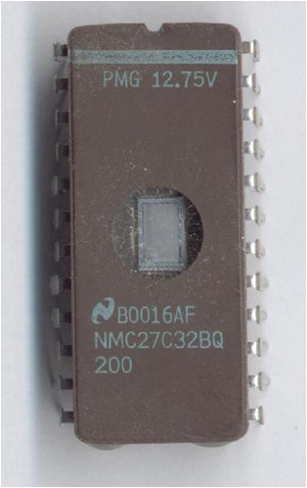
3）EPROM，可擦除可编程ROM Erasable Programmable ROM
它广泛用于微机化仪器设计，可用编程器写入调试好的程序和数据，并能长期保存。
采用紫外光照射便能擦除芯片的内容，然后重新编程，一个芯片能反复编程很多次。

Slide 15
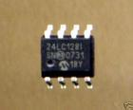
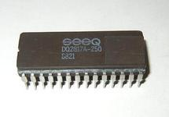
4）EEPROM，电可擦除可编程ROM Electricity Erasable PROM
也写成E²PROM。可直接用TTL电平信号控制其写入和擦除，不需编程器和擦除器，数据能长期保存。
用来存放仪器或接口卡的硬件设置数据或构成防止软件非法拷贝的“硬件锁”。

Slide 16
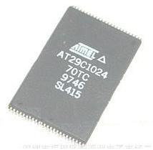
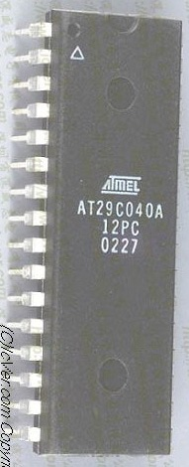
5）Flash Memory 闪速存储器
闪存的特点：
具有非易失性，能不加电而长期保存信息，抗干扰能力强；
能在线进行快速电擦除，类似于EEPROM；编程速度可达10ns/byte，比EPROM和EEP ROM快；
价格已低于DRAM，容量则接近于DRAM。

Slide 17
两类闪存:
NOR闪存，独立地址/数据线，可访问到每1位，价格较高，容量较小，适用于手机等需频繁随机读写的产品。
NAND闪存，共用地址/数据线，8根I/O线，传送8/16位数据，接口技术复杂。密度和速度更高，成本更低。
以页为基本存储单元，像硬盘。2种页容量：
(512+16)字节 （<2Gb），16字节校验；
(2048+64)字节（>2Gb），64字节校验。
Intel： 27F256(32K×8) 28F032(4M×8)
Atmel: AT29C020(256K×8) AT29C1024(64K×16)
三星：K9K1G08U0M(1Gb) K9K4G08U0M(4Gb)

Slide 18
闪存用途:
取代EPROM和EEPROM，固化BIOS，并用在打印机、条码阅读器、各种仪器和外设中。
制作USB闪存盘(U盘)，也称固态硬盘(Solid State Disk，SSD)，不用盘片和读写头，容量高达几百GB，是大量应用的新型外存。
各类小型存储介质，如
CF卡(紧凑式闪存) SM卡(固态软盘卡)
SD卡(安全数码卡) MMC卡(多媒体卡)
MS卡(记忆棒) XD卡(尖端数字图像卡) 等
性能好、功耗低、体积小、重量轻。

Slide 19
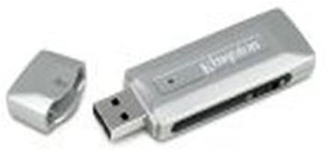

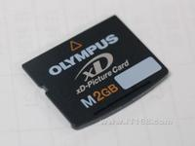
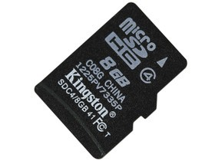
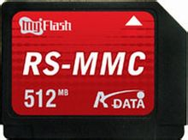
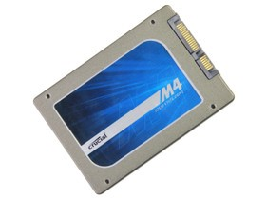
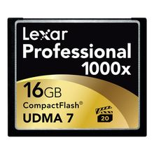
U盘
SD卡
记忆棒
XD卡
MMC卡
256GB固态盘
CF卡

Slide 20
6）新的非易失性存储器技术
正在涌现的非易失性存储器技术，包括：
铁电介质存储器（FeRAM）
磁介质存储器（MRAM）
奥弗辛斯基效应一致性存储器（OUM）
聚合物存储器（PFRAM）
导电桥RAM（CBRAM）
纳米RAM（NRAM）等
它们在速度、功耗、尺寸、读写次数等方面各有亮点，性能比现有SRAM、DRAM及闪存更优越。但大多面临着批量生产要解决的成本、稳定性等问题。

Slide 21
§5.1 存储器分类
5.1.1 内部存储器
5.1.2 外部存储器
5.1.3 存储器的性能指标

Slide 22
5.1.2 外部存储器
简称外存或辅存，是计算机的数据仓库，用来存放暂不执行的程序或不用的数据。
外存不能直接与CPU交换信息，要通过专门的接口电路把信息读进内存。
外存容量无限，可存放海量数据。
数据不易丢失，能保存几十年甚至100年。
访问速度比内存慢。

Slide 23
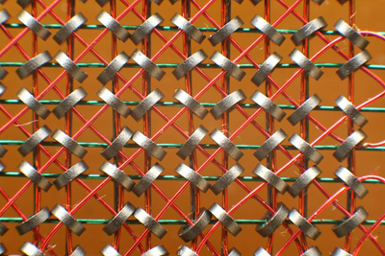
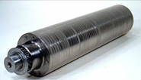
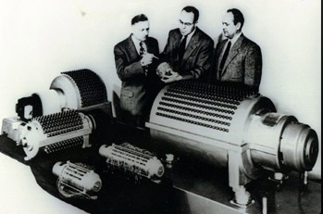
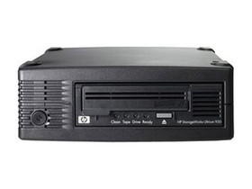
1．磁记录存储器
磁芯是早期计算机的内存。
磁鼓、磁带是早期计算机的主要外存。磁鼓已被淘汰，磁带仍被使用。
早期的内存-磁芯存储器
磁鼓
早期计算机使用的磁鼓存储器
尚在使用的磁带机

Slide 24

1）磁带（Magnetic Tape）
要和磁带机（Tape Drive）一起使用，采用源于模拟音频记录的数据流技术，可读可写，存储容量大，数据能长期保存。
它属于顺序存取存储器（Sequency Access Memory，SAM），信息只能按存放的先后顺序（串行）存取，不便于频繁读写，主要用于数据备份（Data Backup），常设计成磁带库。
采用高纠错能力编码技术和写后即读通道技术，以显著提高数据备份的可靠性。今天磁带仍是一种经济、可靠的备份设备，应用在许多需要存储大容量数据的场合。

Slide 25
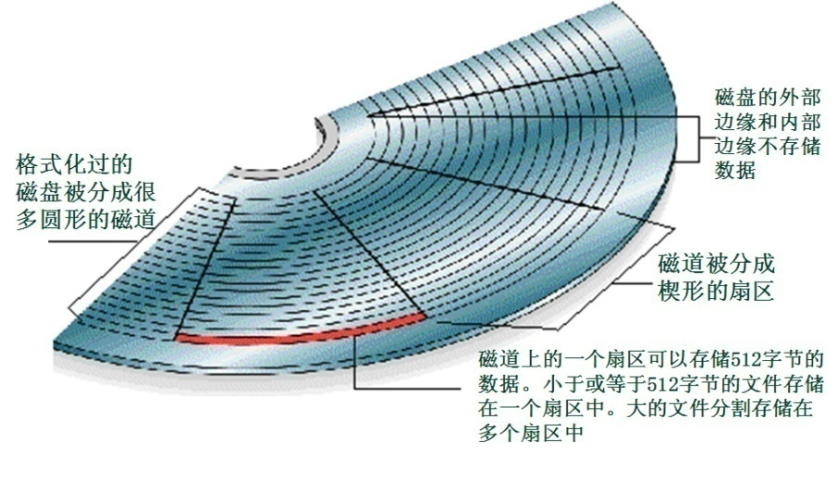
2）软盘（Floppy Disk）
在塑料盘片上涂上电磁材料，分成磁道和扇区，放入驱动器，由磁头在旋转的盘片上读写数据。
软盘可取出来单独保存，属于可移动的磁盘。
软盘在PC机发展中起过重要作用，8吋和5.25吋的软盘已难觅踪影，而仍在用3.5吋软盘作外存的PC机用户也已寥寥无几。

Slide 26
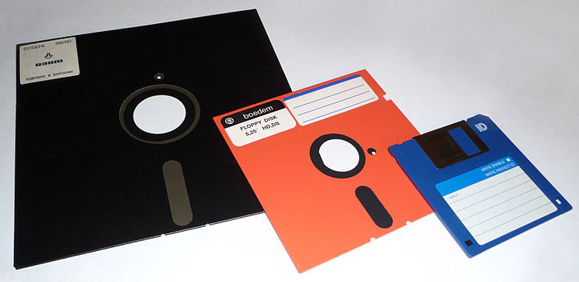
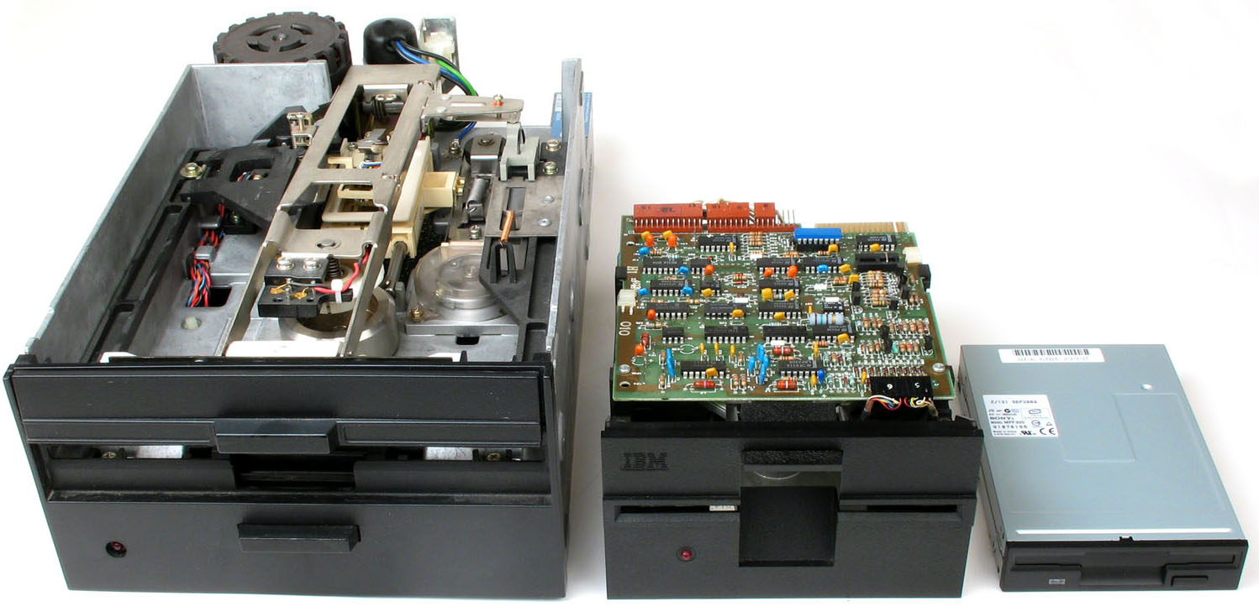
8吋软盘
1971年
5 .25吋软盘
1976年
160、360KB
1.2MB等
3.5吋软盘
1984年
360、720KB
1.44、2.88MB

Slide 27
3）硬盘（Hard Disk）
盘片固定在驱动器中，也称固定盘（Fixed Disk）。由磁盘驱动器控制，用几个磁头同步访问若干同心磁盘。
按存储区域（如磁道和扇区）存取信息，属直接存取存储器（Direct Acsses Memory，DAM），在小区域内是顺序存储。
最早的PC/AT机配10MB硬盘，而现代PC机大多拥有一个500~1000GB硬盘，盘片直径只有3.5吋、2.5吋乃至1.8吋。

Slide 28
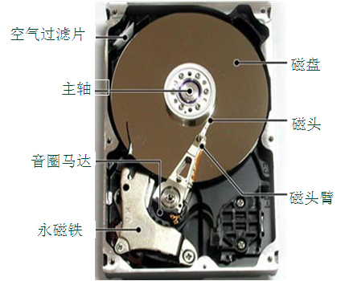
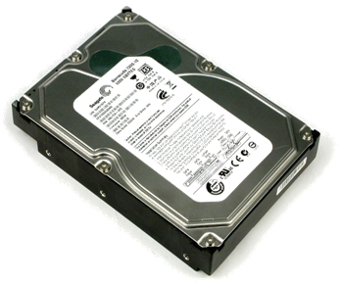
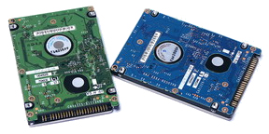
硬盘驱动器

Slide 29
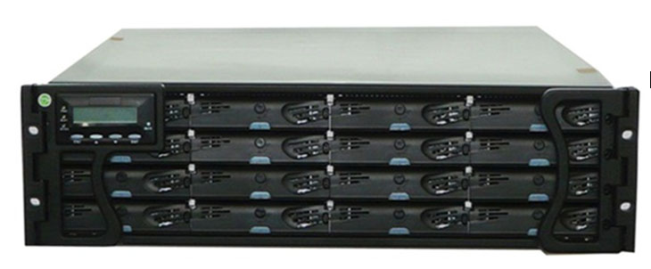
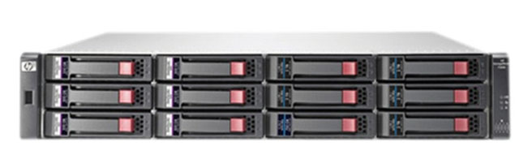
4）磁盘阵列（Redundant Arrays of Inexpensive Disks，RAID）
将多个价格便宜、容量较小、速度较慢但稳定性较高的磁盘，按一定方式组合构成一个大型磁盘组，形成海量存储器。
现代PC机的BIOS中，附有RAID设置程序，用户可用几个硬盘来组构磁盘阵列。
由12个磁盘构成的
36TB磁盘阵列
由16个磁盘构成的
160TB磁盘阵列

Slide 30
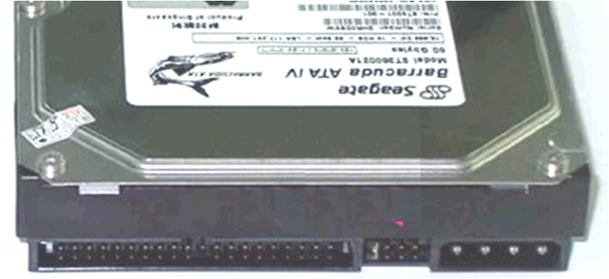
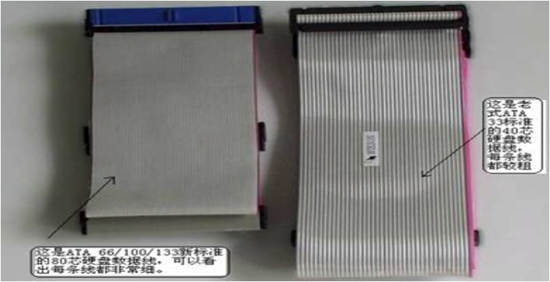
2. 磁盘接口标准
1）IDE（电子集成驱动器）接口
Integrated Drive Electronics
早期广泛使用的硬盘接口，盘体与控制器集成一起减少接口电缆长度，提高传输可靠性。
IDE接口问世于80年代, 被称为ATA硬盘接口(Advan- ced Technology Attachment, 高级技术附件), 用80针排线连接PC机和硬盘, 16位双向总线, 也称并行ATA (Parallel ATA)接口。能同时传送几个数据包, 达较高传输速率, 如Ultra-ATA/133传输速率133MB/s。

Slide 31
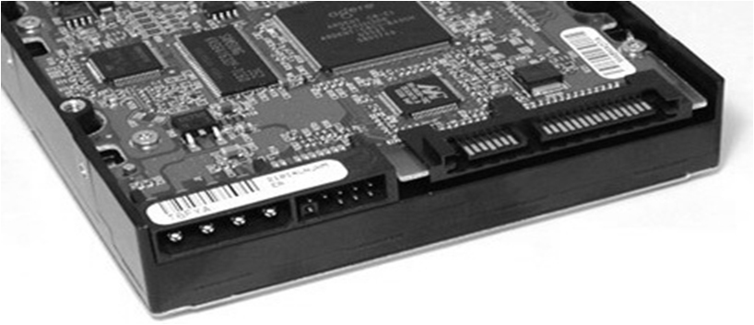
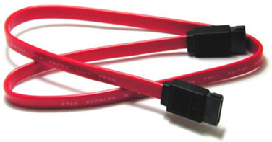
2）SATA接口，串行ATA接口
SATA1.0规范2001年提出，用4针串行点对点传送数据，一次传1位，但总线8位，每时钟周期能传送1字节，并用数据包传送，速率达150MB/s。
接口结构简单，能减小功耗，支持热插拔，还能对传输指令进行检查，并自动纠错，传输可靠性高。
SATA II和SATA III是最新硬盘接口，目前广泛应用。SATA II外部传输率300MB/s，SATA III目标600MB/s。不过，硬盘本身速度远跟不上接口标准所指定的外部传输速率目标。

Slide 32
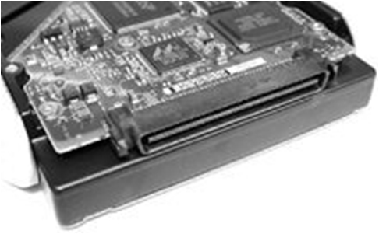
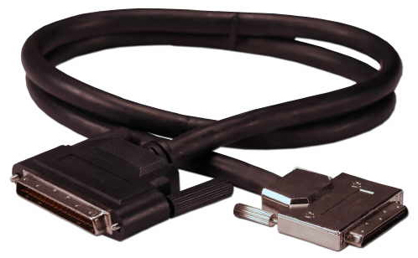
3）SCSI接口，小型计算机系统接口 Small Computer System Interface
1979年就提出的一种并行接口，要配专门的SCSI控制卡，最多可连15个硬盘，也可驱动其它SCSI接口外设。
在同期产品中，SCSI硬盘的转速、缓存容量、数据传输速率都比IDE硬盘高。
主流的Ultra 320 SCSI的速度为320MB/s，主要用在服务器和工作站上。

Slide 33
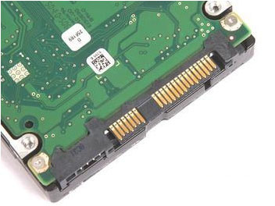
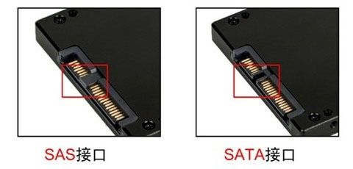
4）SAS接口，串行连接SCSI接口 Serial Attached SCSI
新一代SCSI技术，它和SATA接口那样采用串行技术来获得更高的传输速度，并通过缩短连线来改善内部空间等。
采用SAS接口的硬盘驱动器
SAS接口与SATA接口的比较

Slide 34
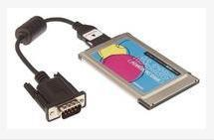
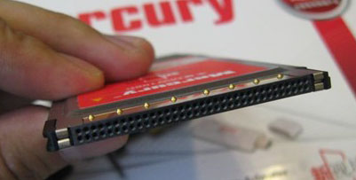
5）其它硬盘接口
PCMCIA总线，1989年个人机存储卡国际联合会提出的接口标准，定义了三类电子卡及16/32位的总线。
32位的PCMCIA总线也称为CardBus总线，是用于笔记本电脑的高性能PC卡总线。CardBus用于固态盘能提供132Mb/s@33MHz传输速率，用于快速以太网的PC卡，最大吞吐量近90Mb/s。PC卡可独立于主CPU与内存直接交换数据，3.3V供电，低功耗，被广泛应用于手提电脑的存储卡、硬盘接口、LAN适配器等。
笔记本PCMCIA接口
笔记本CardBus接口的无线网卡

Slide 35
5）其它硬盘接口
FC-AL（光纤通道仲裁环路），基于光纤传输技术的快速串行总线标准，整合交换机与集线器，与多台存储设备构成集群，支持铜质或光纤并含126个磁盘的环路，传送距离达10公里。支持热插拔，允许不中断传输一次从环路中拔出多个装置，有高度的容错能力。
移动硬盘技术使USB2.0、USB3.0和RJ-45网线接口也在成为硬盘接口标准。如新的1.8吋超薄移动硬盘，容量3TB，仅8.8mm厚，USB3.0高速接口，内嵌SATA II垂直记录技术，有8MB缓存，传输速率500MB/s。
1394接口，见第12章。

Slide 36
3. 光学存储器
高密度磁盘（Compact Disk，CD），即激光盘或光盘。用激光来改变相变合金属表面的发射特性，实现数据的刻录。信息密度高，保存时间长。
光盘要与光盘驱动器配合使用，可通过IDE、SCSI、IEEE 1394和USB等接口连到PC机。
光盘包括：
CD-ROM 只读光盘(Compact Disk-ROM)
CD-R 一次性写入光盘（CD-Recordable）
CD-RW 可擦写光盘（CD Rewritable）
DVD-ROM 只读数字激光视盘，即DVD光盘
DVD-RAM 可反复擦写DVD光盘

Slide 37
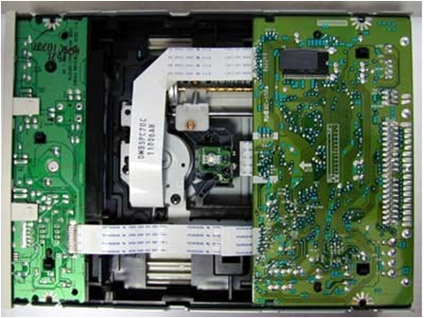

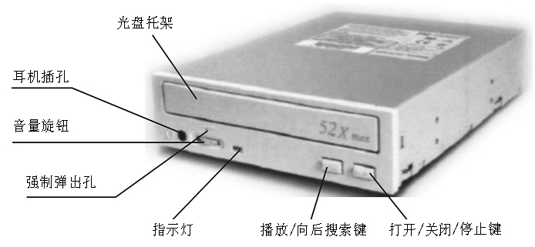

Slide 38
DVD盘
与MPEG2数据存储标准结合，存放大容量影音数据（如音乐、电影、游戏和电视节目等），也可存储程序。
用光驱（光盘刻录机）刻录光盘。
DVD盘的存储容量有4种规格，即
1）DVD-5 简称D5，单面单层，容量4.7GB；
2）D9，单面双层，8.5GB；
3）D10，单层双面，9.7GB；
4）D18，双层双面，17GB。

Slide 39
DVD刻录
双层刻录是一种新技术，能在一面刻上两层数据，中间夹入一个半透明反射层，读取第二层时不需将盘片翻面，只要切换激光读取头的聚焦位置。
刻录机技术指标：刻录、复写和读取速度，以DVD的1倍速（1350KB/s）为单位。D5盘用×2、×4和×8倍速刻录，需27、15和8分钟。
目前刻录机的最大读速16倍速，最快刻速22倍速。不宜用过高速度刻录双层盘（如D9盘），易导致质量不稳。
擦除数据并刻录新数据的最大速度称复写速度，目前能达4倍速，约5.4MB/s。

Slide 40
§5.1 存储器分类
5.1.1 内部存储器
5.1.2 外部存储器
5.1.3 存储器的性能指标

Slide 41
5.1.3 存储器的性能指标
1. 存储容量
存储器可容纳的二进制信息总量，以字节为计量单位，如KB、MB、GB、TB等。
系统内存最大容量受CPU寻址能力限制，如
8086，20根地址线，寻址2²⁰=1MB；
80386，32根地址线，寻址2³²=4GB；
Pentium以上，36根地址线，寻址范围高达2³⁶=64GB；
64位CPU，有40根甚至56根地址线，可寻址更大的存储空间。

Slide 42
2. 存取速度
存储器的存取速率远低于CPU工作速率，会对计算机性能产生很大影响。
常用存取时间T_{AC}（Access Time）衡量存储器的存取速率，指接收到CPU发来的稳定地址信息，到完成一次读或写操作所需的最大时间，一般为10ns~100ns，T_{AC}越小，存取速度越快。
例如:
DRAM：T_{AC}大约100ns～200ns
SRAM： T_{AC}大约20ns～40ns

Slide 43
3. 功耗
计算机的性能越好，存储器用量也越大，计算机设计中就必须考虑消耗的电能及产生的热量。
存储器功耗包括有效（Active）功耗和待机（Standby）功耗，前者是使用时的功耗，需重点考虑。
工作电压也能反映功耗。例如DRAM的工作电压越来越低，分别为DDR：2.5V、DDR2：1.8/1.55V、DDR3：1.5/1.35/1.25V。
应选择低功耗芯片，也可使用专门的散热装置来保证存储器的性能。

Slide 44
4. 可靠性
对温度变化、电磁干扰等的抗干扰能力。
使用寿命用平均故障间隔时间（Mean Time Between Failures，MTBF）（小时）衡量，硬盘的MTBF可达100万小时。
除严格筛选芯片，还应针对通讯、航天、军事、生命安全等特殊应用环境，对存储器系统进行改进设计。例如，采用冗余结构提高纠错能力，新一代嵌入SRAM的内置自修复功能，能自动复制出失效结构并用冗余结构替代。
掉电保护、恒温措施、抗射线辐射等也属可靠性设计。水冷措施也被用到了内存条设计上。

Slide 45
5. 性价比
外存要求容量极大，内存的容量和速度都很重要，而高速缓存则要求速度非常快，容量不一定大。因此要在满足上述要求的前提下，选择性价比较高的芯片。

